Slide 1
ТЕМА 27: Стратегия развития бизнес-процессов

Slide 2
определение
Бизнес-процесс — совокупность взаимосвязанных мероприятий или работ, направленных на создание определённого продукта или услуги для потребителей.
Бизнес-процесс – это процесс обработки документа, для которого задана одна точка входа и несколько точек выхода и последовательность действий (шагов, этапов, функций), совершаемых в заданном порядке и в определенных условиях.

Slide 3
Выделяют три вида бизнес-процессов:
управляющие — бизнес-процессы, которые управляют функционированием системы, такие как корпоративное управление и стратегический менеджмент;
операционные — представляющие основную деятельность организации, создающие основной поток доходов (снабжение, производство, маркетинг, продажи или взыскание долгов);
поддерживающие — обслуживающие организацию (бухгалтерский учет, подбор персонала, техническая поддержка).
Бизнес-процесс начинается со спроса потребителя и заканчивается его удовлетворением. Процессно-ориентированные организации стараются устранять барьеры и задержки, возникающие на стыке двух различных подразделений организации при выполнении одного бизнес-процесса.

Slide 4
Требования к информационным технологиям повышаются, что способствует быстрому развитию систем,- в итоге ИТ становятся одним из важнейших инструментов управления, одновременно порождая новые бизнес-модели.
Необходимо отметить, что каждое предприятие обладает информационной системой - независимо от уровня его автоматизации (различается уровень развития системы, архитектура и используемые технологии). При этом эффективность работы всей организации часто находится в прямой зависимости от эффективности функционирования ее ИСУ.

Slide 5
СВЯЗЬ СТРАТЕГИИ РАЗВИТИЯ ИНФОРМАЦИОННОЙ СИСТЕМЫ И СТРАТЕГИИ РАЗВИТИЯ БИЗНЕСА
Управление процессом развития предприятия может осуществляться в двух взаимосвязанных формах: стратегии («законодательная» составляющая изменений) и программ - групп проектов или отдельных проектов (исполнительная составляющая).
Стратегия развития бизнеса устанавливает основные цели, задачи и направления развития, методы и способы построения системы управления и функционирования, т. е. устанавливает правила игры и ее участников.
Программы и проекты позволяют реализовывать все функции управления применительно к задачам развития предприятия.
Разработка информационной системы управления предприятием и её стратегии развития следует рассматривать как одну из важнейших программ развития предприятия, состоящую из цепочки взаимосвязанных проектов, результаты каждого из которых необходимы для реализации последующих.
Стратегия развития ИСУ должна давать ответ на четыре основных вопроса: «зачем?», «чего не хватает сейчас?», «как?» и «каковы ожидаемые результаты?».

Slide 6
Стратегии развития бизнеса
Управление процессом развития предприятия может осуществляться в двух взаимосвязанных формах: стратегии («законодательная» составляющая изменений) и программ - групп проектов или отдельных проектов (исполнительная составляющая).
Стратегия развития бизнеса устанавливает основные цели, задачи и направления развития, методы и способы построения системы управления и функционирования, т. е. устанавливает правила игры и ее участников. Разработка информационной системы управления предприятием и её стратегии развития следует рассматривать как одну из важнейших программ развития предприятия, состоящую из цепочки взаимосвязанных проектов, результаты каждого из которых необходимы для реализации последующих.

Slide 7
Формирование интереса к стратегии развития информационной системы управления происходит, как правило, при определенных условиях. Другими словами, могут существовать следующие основания для разработки стратегии развития:
видение (успешно проведена разработка собственной стратегии бизнеса; руководство начало рассматривать ИСУ как инструмент управления; есть успехи других компаний в ИТ-проектах);
финансовые средства (ИТ-затраты становятся значимыми для бюджета; текущий уровень информационной системы становится тормозом развития бизнеса; планируются или уже сделаны крупные инвестиции в информатизацию);
полномочия (статус ИТ-менеджера повышен до уровня вице-президента или заместителя генерального директора; в функциональных (не ИТ) службах создаются подразделения, ответственные за развитие ресурсов ИСУ).

Slide 8
Таким образом, основными базисами разработки стратегии развития управленческой информационной системы следует считать:
отправную точку - существующее положение (как в сфере управления и функционирования, так и в сфере использования ИТ);
желаемые горизонты - стратегию бизнеса (стратегию развития предприятия);
доступные инструменты (для движения от отправной точки до желаемых горизонтов) - общие отраслевые и технологические тенденции использования ИТ.

Slide 9
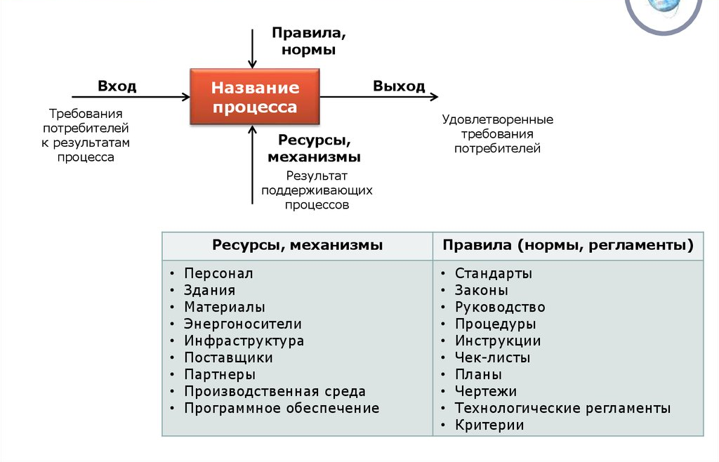
Описание бизнес-процессов

Slide 10
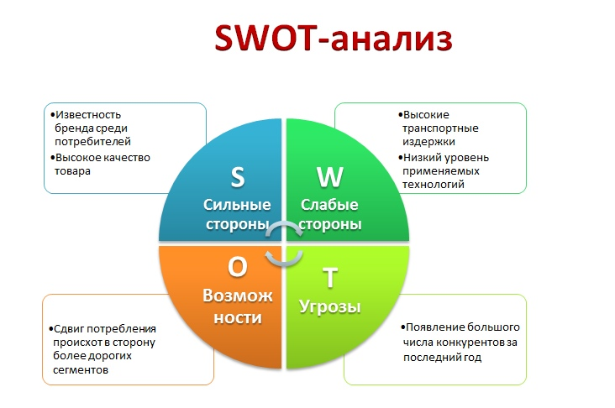
Критерии оценивания предметной области
Одним из самых распространенных методов, оценивающих в комплексе состояние компании, является SWOTанализ. SWOT-анализ является необходимым элементом исследований, обязательным предварительным этапом при составлении любого уровня стратегических и маркетинговых планов. Данные, полученные в результате ситуационного анализа, служат базисными элементами при разработке стратегических целей и задач компании.
Аббревиатура SWOT означает:
· Strengths – сильные стороны
· Weakness – слабые стороны
· Opportunities – возможности
· Threats – угрозы

Slide 11
SWOT анализ – это анализ сильных и слабых сторон организации, а также возможностей и угроз со стороны внешней окружающей среды. По результатам ситуационного анализа можно оценить, обладает ли предметная область внутренними силами и ресурсами, чтобы реализовать имеющиеся возможности и противостоять угрозам, и какие внутренние недостатки требуют скорейшего устранения.

Slide 12
методы определения стратегии развития бизнес-процессов
Заключительным этапом становится формулировка основных стратегических направлений с учетом их важности
Для осуществления базового варианта SWOT-анализа необходимо сначала выбрать основные параметры, влияющие на развитие ситуации и/или успешность организации на рынке. Приоритетом служат ключевые факторы успеха. Рассматриваем также основные возможности и угрозы, которые могут повлиять на компанию или рассматриваемую ситуацию.
Оцениваем представленность выделенных факторов в компании. Ориентиром для оценки работы компании по выделенным параметрам служат ожидания клиентов и достижения ближайших конкурентов и лидера рынка.
Проводим оценку возможностей и угроз по вероятности их наступления и степени влияния на рассматриваемую ситуацию.
Проводим анализ взаимовлияния возможностей и угроз окружающей среды и сильных и слабых сторон компании. Анализ регистрируем либо в описательной форме либо в таблице .
Ранжируем выявленные факторы по степени их важности и оформляем окончательные результаты анализа.

Slide 13
модернизация в информационных системах
В течение периода эксплуатации системы происходят неизбежные изменения как вне организации (в том числе изменение рынка, контрагентов), так и внутри организации (к примеру, смещение бизнес-приоритетов в другую индустрию, на другой рынок и пр.). Растет объем обрабатываемой информации, объем файлов, снижается пропускная способность, оборудование выходит из строя и появляется повое — все эти факторы неизбежно влияют на актуальность самой системы и решаемых ей задач. В то время когда системы уже не способны с должной степенью эффективности решать задачи бизнеса, говорят об «унаследованных» системах.
Чаще всего модификация подобных приложений требует значительных затрат времени и финансовых средств, в то время как их замена может требовать даже реинжиниринга бизнес-процессов организации. В таком случае требуется доработка системы, для чего необходимо заново пройти все фазы жизненного цикла — от сбора и формирования требований до сопровождения и эксплуатации — и, соответственно, снова определять сроки, ресурсы и содержание. Результат подобной доработки будет уникальным, и потому можно говорить об отдельном проекте по модернизации. Этим проектом может заниматься как команда внедрения, так и абсолютно другие компании-подрядчики

Slide 14
Модернизация системы подобного рода позволяет продлить срок ее эксплуатации, снизить совокупную стоимость владения (ТСО), расширить функциональные возможности, усовершенствовать программно-аппаратную платформу минимальными доступными средствами без остановки процесса эксплуатации системы. В ходе модернизации устраняются многие проблемы, возникавшие при эксплуатации. Однако необходимость реализации определенных доработок, число которых уже достигло критического значения, является лишь одной из возможных причин старта модернизации системы.

Slide 15
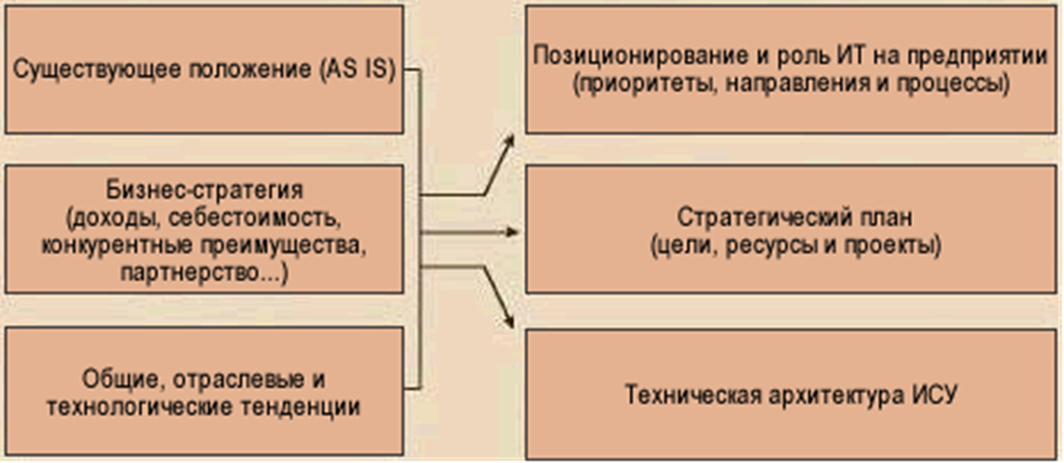
Составные части стратегии развития ИСУ

Slide 16
Комплексное использование этих базисов дает возможность получить три составные части стратегии развития информационной управленческой системы:
позиционирование и роль ИТ на предприятии (приоритеты и направления их развития), согласованные со стратегией бизнеса (т. е. учтено, на какие бизнес-процессы влияет функционирование ИСУ);
стратегический план достижения целей развития информационной системы, балансирующий ресурсы и проекты (внедрение бизнес-приложений, развитие инфраструктуры, управление жизненным циклом ИТ);
техническая архитектура (аппаратные и программные платформы, общие службы и интеграция компонент, методологии и стандарты).
Самое главное в процессе разработки стратегии развития управленческой ИС - это достижение соответствия между прогнозируемым/желаемым уровнем развития бизнеса и необходимым для этого уровнем развития ИТ.

